Slide 1
DIOGO ET IDRISS
LES VOITURES DE COURSES

Slide 2
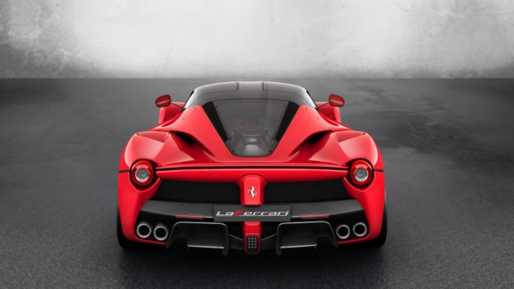
Voici les plus grandes marques de référence:
Bugatti (France) Ferrari (Italie) Lamborghini (Italie) Pagani (Italie) Porsche (Allemagne) Lotus Cars (Grande-Bretagne) Aston Martin (Grande-Bretagne) Maserati (Italie) Caterham (Grande-Bretagne) Koenigsegg (Suède) Noble Automotive (Grande-Bretagne) Ascari Cars (Grande-Bretagne) Zenvo (Danemark) Spyker (Pays-Bas) TVR (entreprise) (Grande-Bretagne) Alpine (France

